Slide 1

반응형 웹 구현
스마트 웹&앱 콘텐츠
실무 개발자 양성과정
김정숙

Slide 2

목차
a table of contents
1
‘ 안락 Anlak ’ 설계
2
디자인 구현
3
기능 구현
4
소감

Slide 3
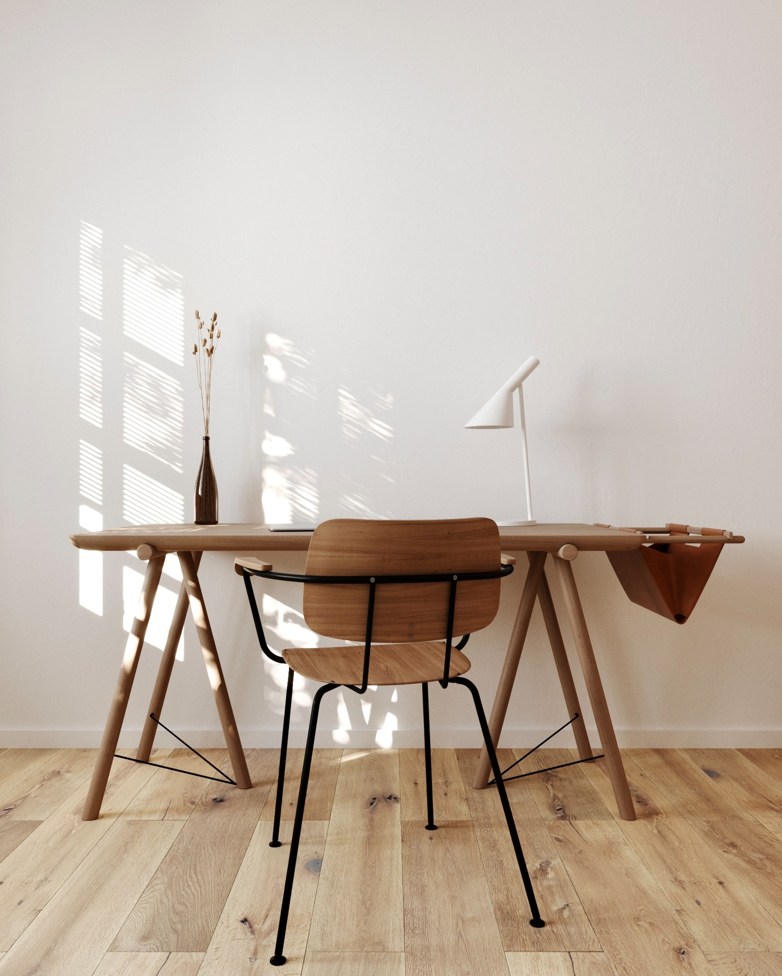
Part 1
‘ 안락Anlak ’ 설계

Slide 4
Part 1
컨셉
주제
이때까지 배웠던 설계 , 디자인, 기능들을 재정립 해보는 기회를 가지고 싶었습니다.
가구 점 사이트들 대부분이 반응형 웹 페이지가 아니기 때문에 반응형 웹페이지로 구현할 수 있으면
경쟁력과 접근성이 높아질거라 판단해서 가구점을 선택했습니다.
설계는 물론 디자인과 기능까지 직접 구현해보고 싶어서 가상의 브랜드를 창작하였습니다.

Slide 5
Part 1
기획의도
1
깔끔하고 세련된 스타일의 구현
2
가구점에 적합한 디스플레이 구현
3
앱과 웹을 넘나드는 기능 구현

Slide 6
Part 1
메뉴 설계
메뉴
( 헤더 )
글로벌 네비게이션과 슬라이드 메뉴
섹션 1
섹션 2
섹션 3
섹션 4
메인 화면
상품 이미지
캐러셀
About
회사소개
회사이념
Product
상품페이지
Promotion
진행중인
프로모션
연락처
(푸터)

Slide 7
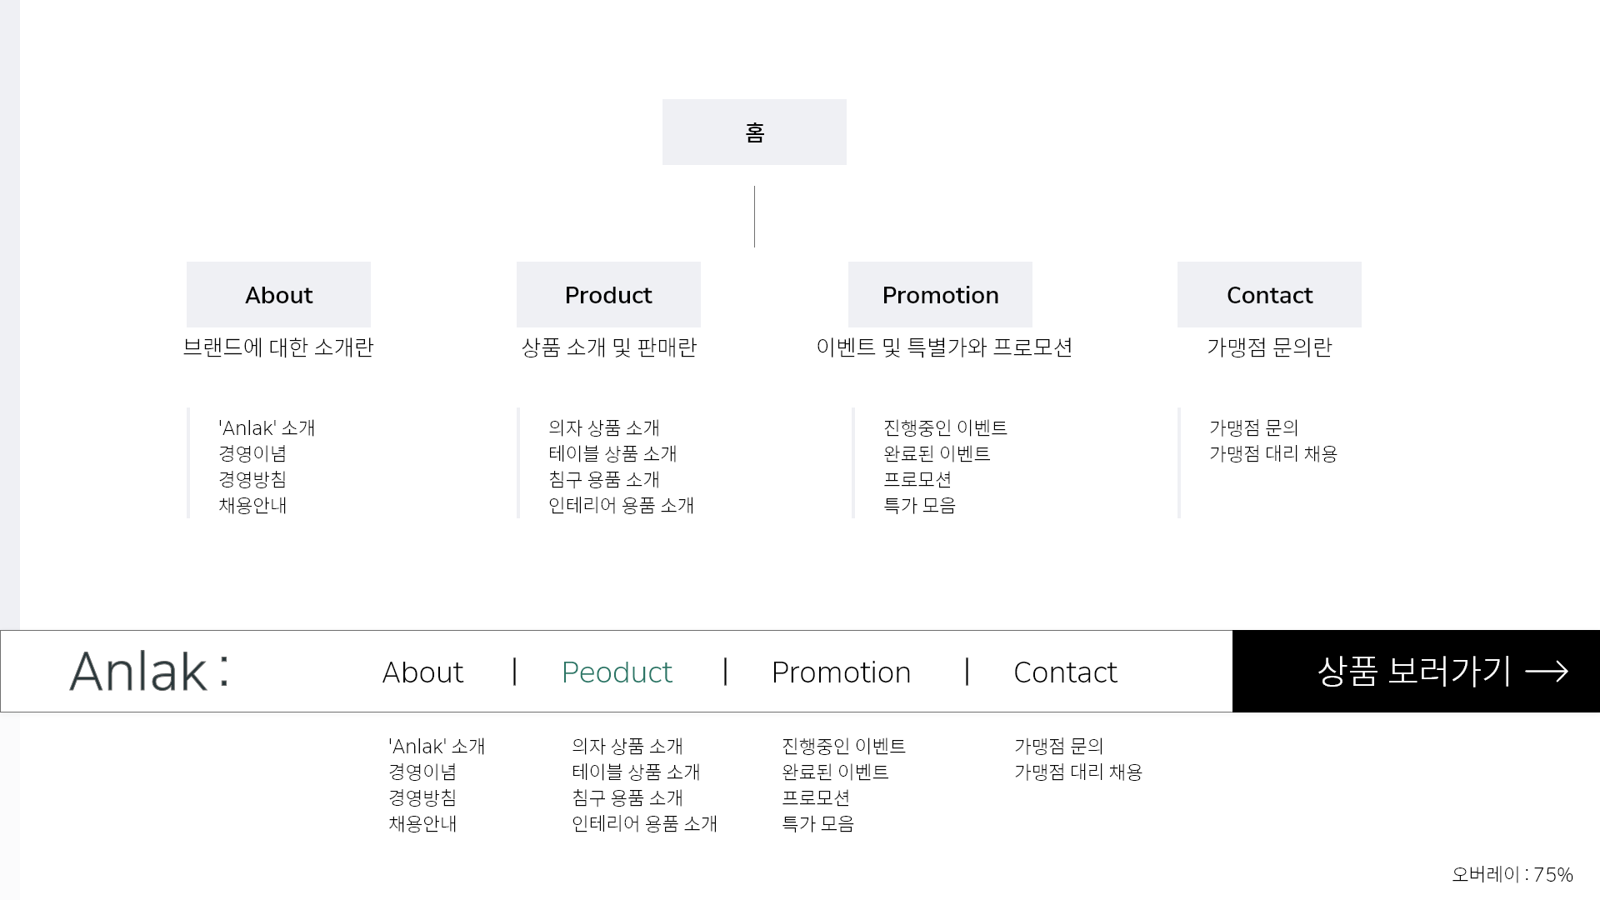

Slide 8

Part 2
디자인 구현

Slide 9
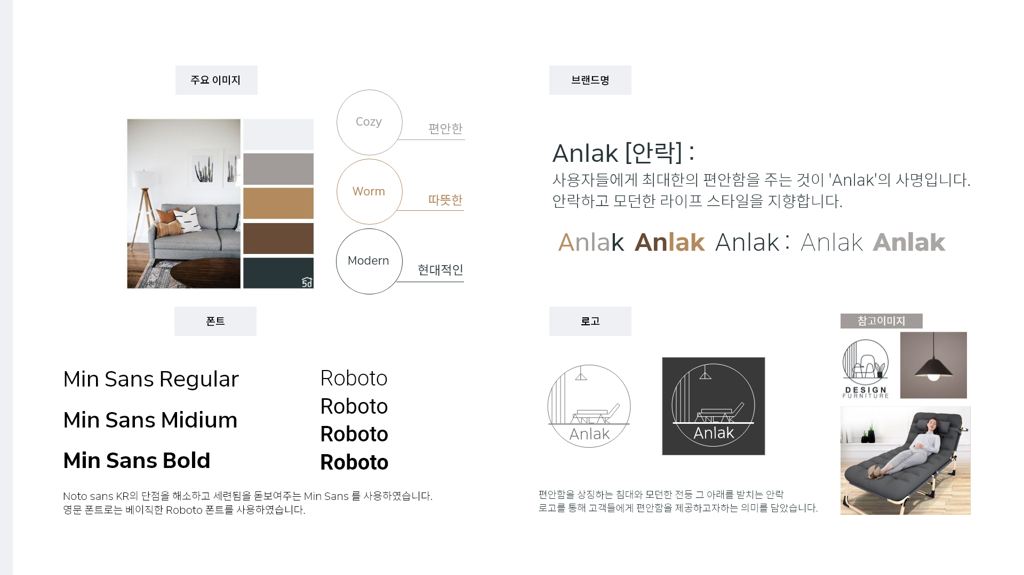

Slide 10
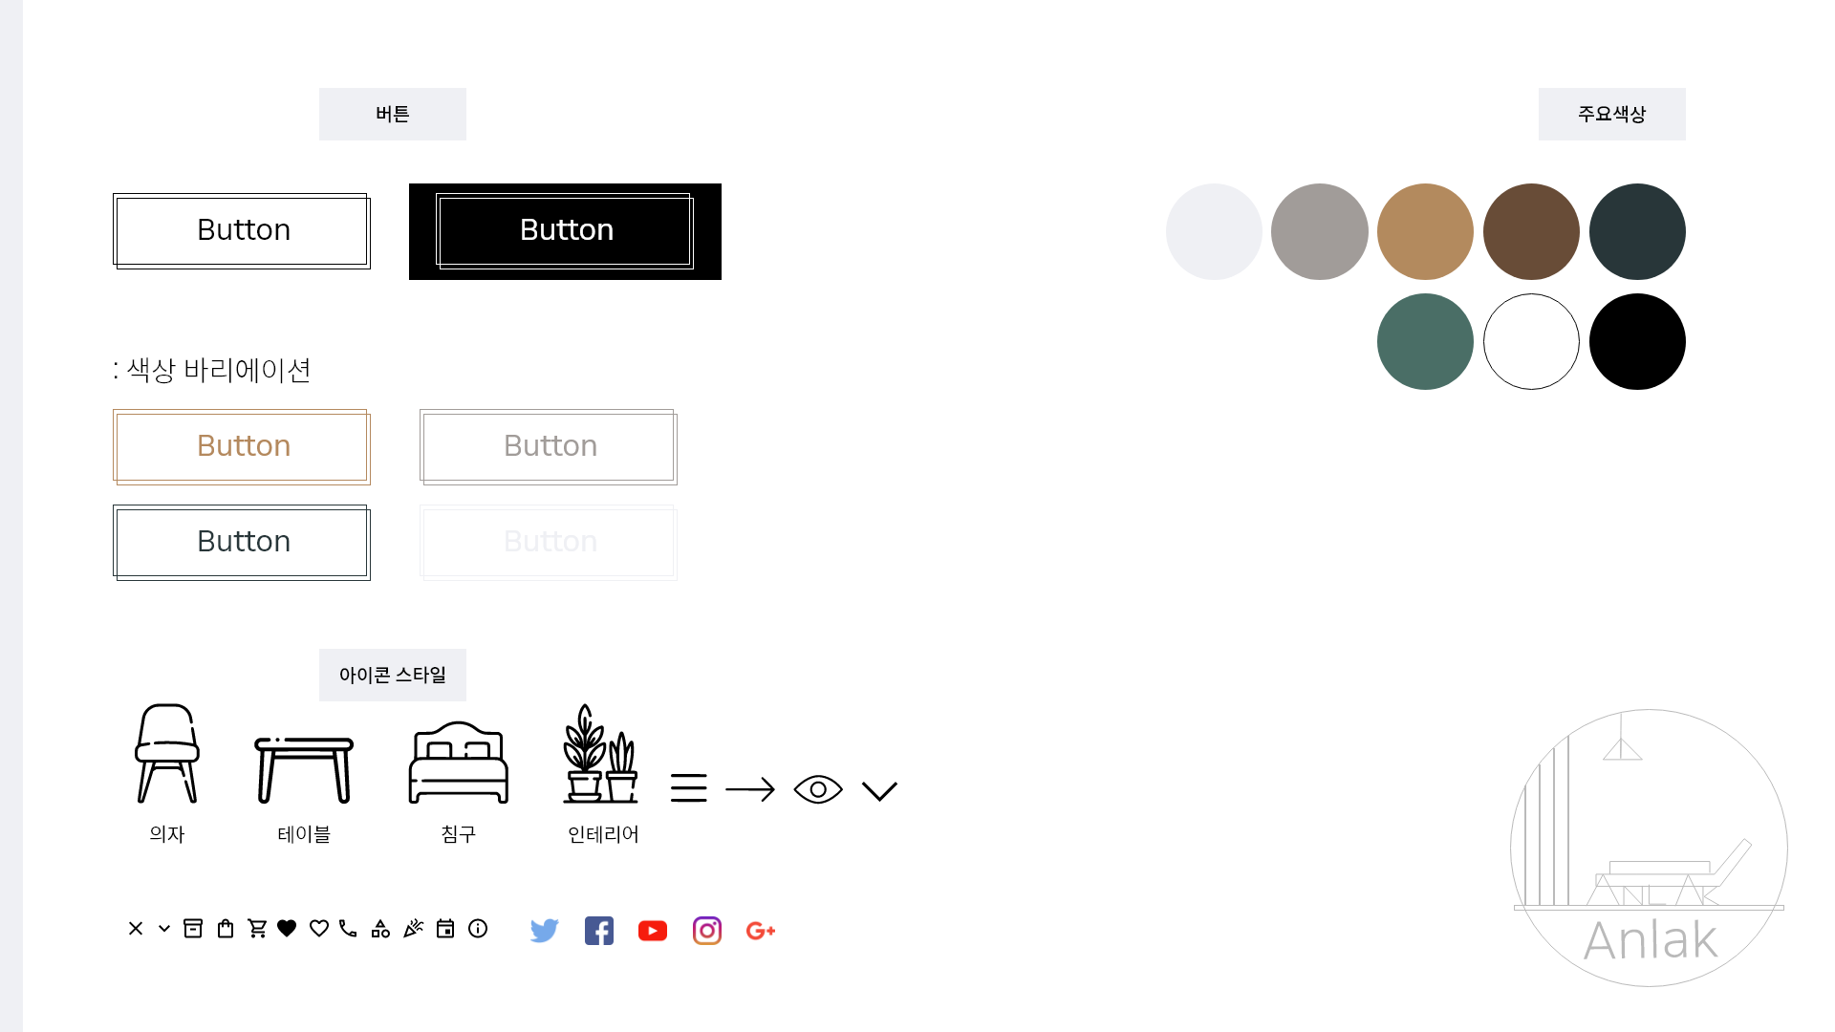

Slide 11


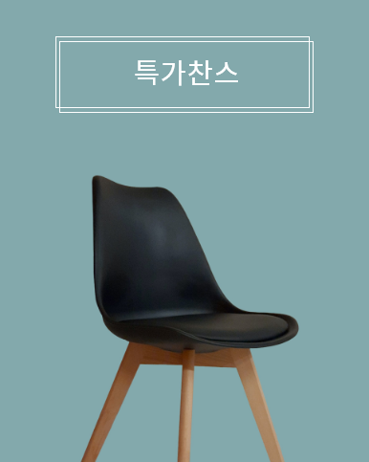


Part 2
배너 및 프로모션
그라데이션과 투명 이미지를 이용한 배너입니다.
재미있는 문구를 통해 자연스럽게
소비자의 클릭을 유도하고자 했습니다.

Slide 12

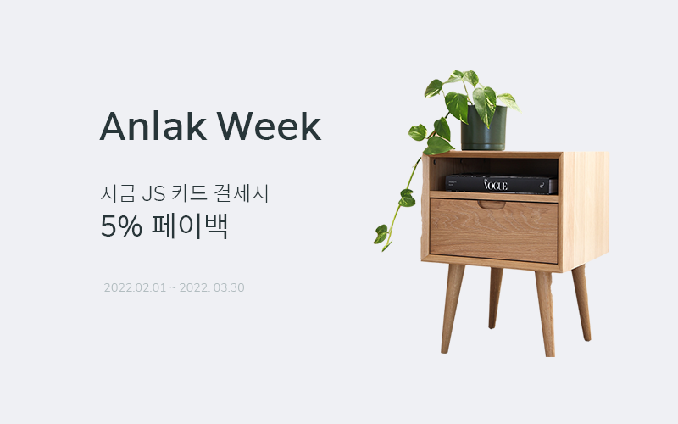

Part 2
배너 및 프로모션
캐러셀에 사용된 이미지 역시
비슷하게 제작되었습니다.
다만, 배너와는 달리 움직이기 때문에
조금 더 채도가 낮은 색상을 골랐습니다.

Slide 13
Part 2
디자인 포인트
세련됨
세련되고 모던한
이미지를 통해 유행을 타지 않는 스타일을 가진 가구점인 것을 어필하고 싶었습니다.
편안함
깔끔함
편안함을 강조하여
깔끔한 디자인은
가구가 본래 지녀야 하는 기능-집에서의 휴식을 돕는 편안함을 표현하고자 했습니다.
심플하고 미니멀하게 디자인 함으로 보다 현대적으로 보이고자 했습니다.

Slide 14
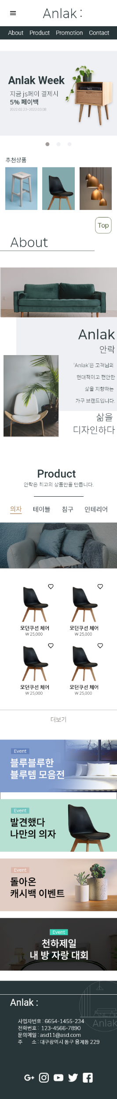
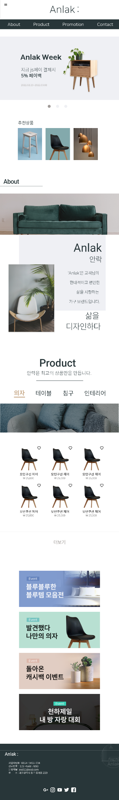
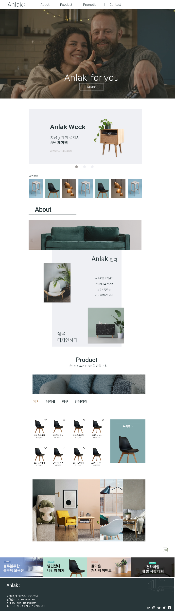
모바일
타블렛
PC

Slide 15
태블릿 모드
모바일과 PC모드의 중간단계로써
최대한 자연스럽게 연결될 수 있도록
레이아웃을 배치 하였습니다.

Slide 16

Part 2
디자인 특이점 - 중단점
중단점에 따라 사라지거나 나타나는 헤더
중단점에 따라 형태가 바뀌는 메뉴
구성요소와 레이아웃의 변화

Slide 17
모바일 버전 :
글로벌 네비게이션의 부분을 높게 잡음
햄버거 메뉴를 통해 슬라이드 메뉴 호출
PC 버전 :
모바일에는 없는 비디오 화면 헤더
얇아진 글로벌 메뉴
넓은 화면에 맞춘 높이

Slide 18
모바일 버전 :
세로로 정렬된 프로모션 배너들
높아진 footer
PC 버전 :
가로로 재배열 된 프로모션 배너들
넓어진 푸터

Slide 19
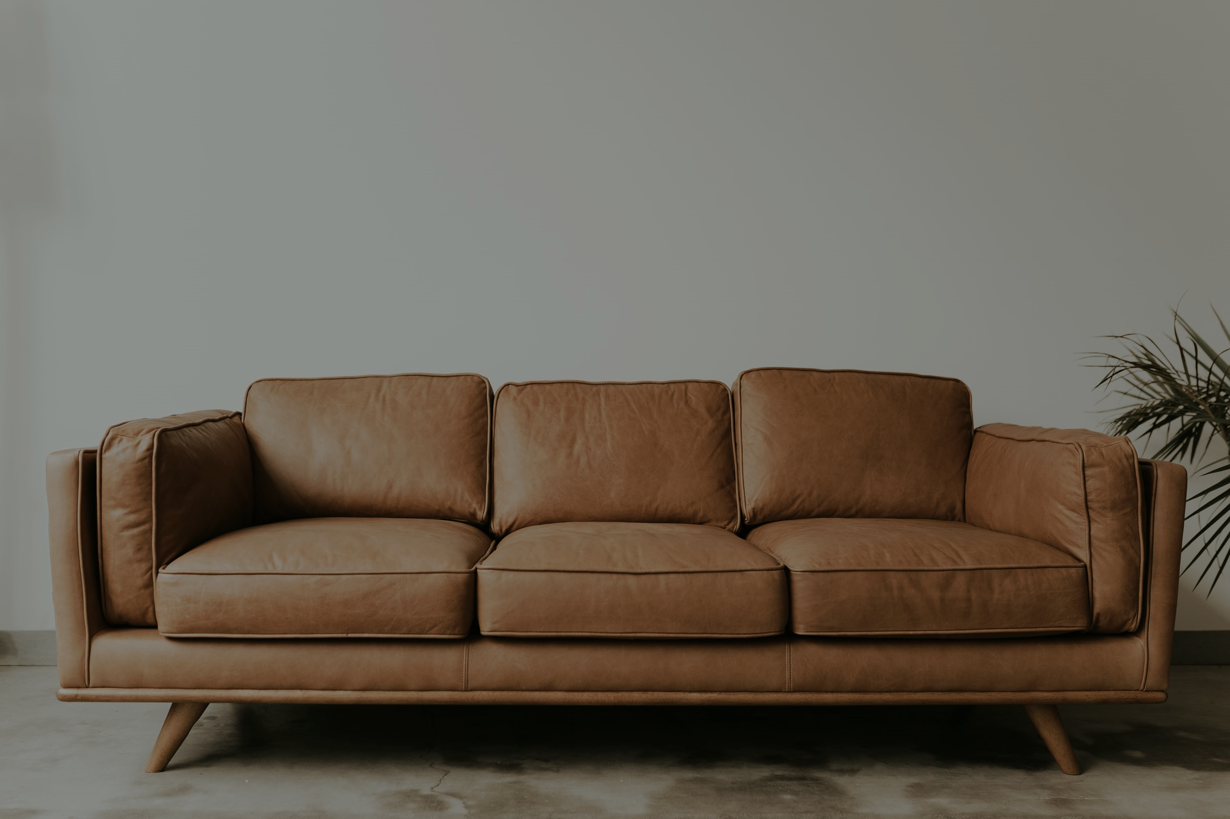
Part 3
기능 구현

Slide 20
Part 3
구현을 하기 위한 언어들
HTML | CSS | JQuery | JAVA Script
전체적인 레이아웃 | 웹 스타일 지정 | 동적인 인터렉션 | 함수 및 메서드
Div, h1, p … | Flex, border … | $(‘’).fuction()({});… | If (‘’){} …

Slide 21
Part 3
미디어 쿼리 중단점
787px
1300px
모바일
타블렛
PC
769px-1299px

Slide 22
Part 3
동적인 인터렉션
유용성
A
심플하지만 사용하기 편하고, 다양한 기능을 구현하고자 노렸습니다. 햄버거 메뉴와 슬라이드, 화면을 내릴 때 같이 내려오는 글로벌 네비게이션을 통해 이 부분을 구현하였습니다.
재미
여러가지 애니메이션을 주어 사용자들이 지루하지 않게 리듬감을 주었습니다. 스크롤 위치마다 달라지는 인터렉션은 사용자들의 사이트 이탈을 막고자 하였습니다.
B
난이도
그럼에도 코드는 최대한 간결하고 유지 및 보수하기 쉽게 짜고자 했습니다. 섹션마다 스타일 파일명을 달리 주었습니다.
C

Slide 23
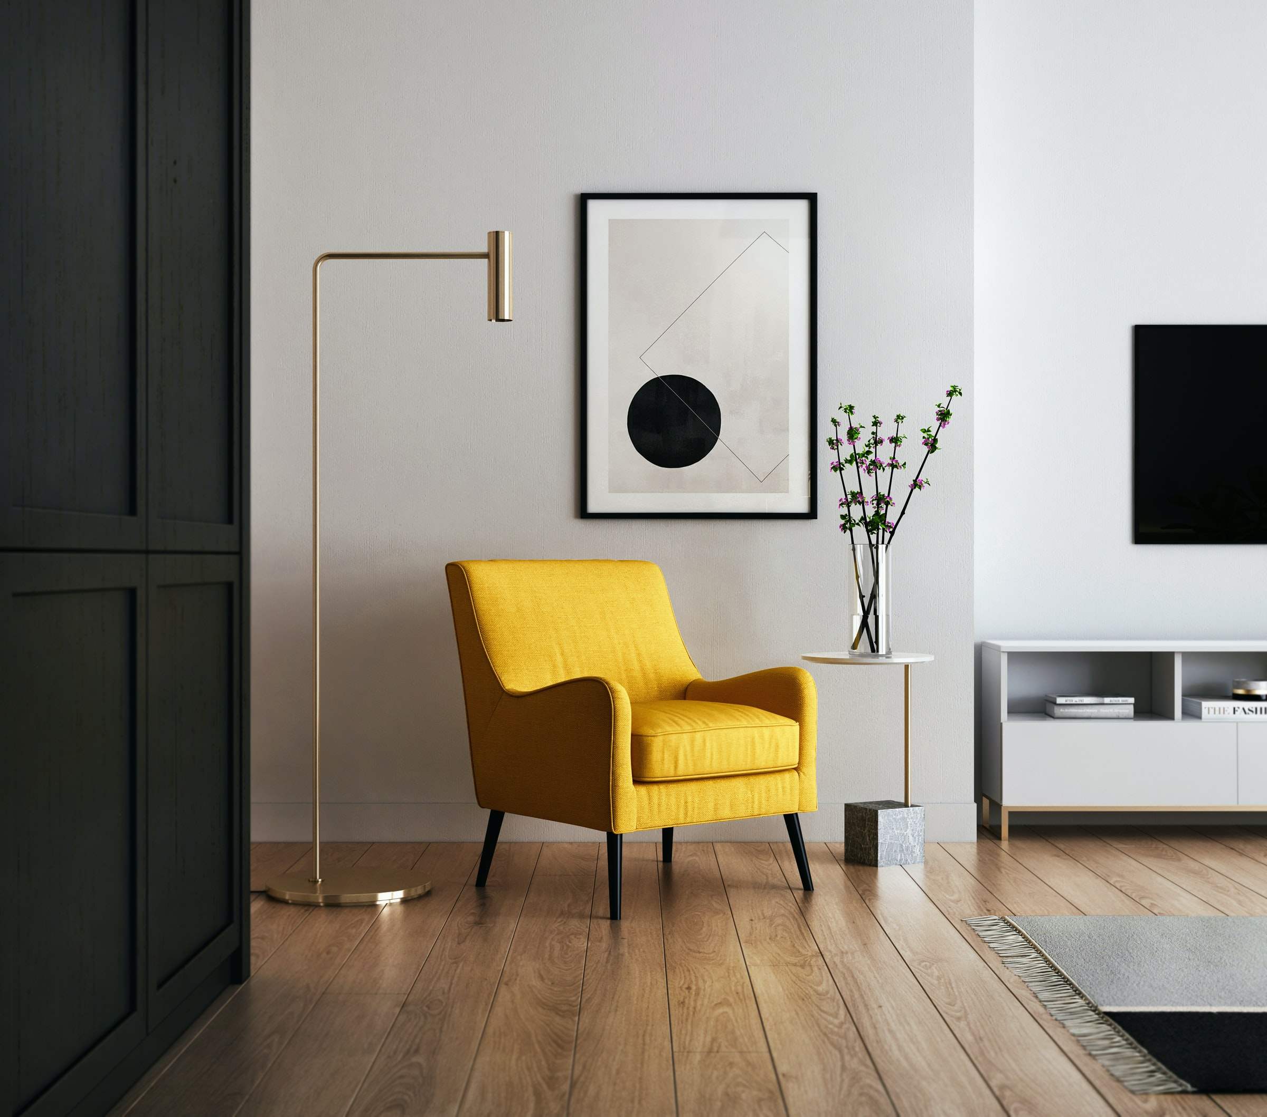
Part 4
소감

Slide 24
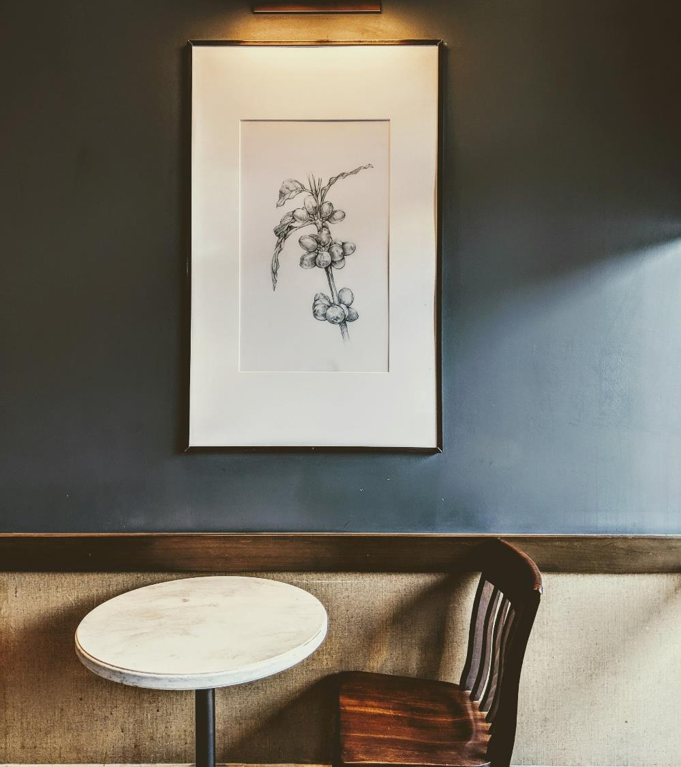
“
성취감
디자이너로서 제가 의도하고 계획한 것과는 달리 실제 개발할 때에는 맞지 않는 부분이나 타협 해야 하는 부분이 존재했습니다. 이번 프로젝트를 통해 저에게 부족한 부분을 깨달았습니다. 반응형 웹을 디자인하고 또 코딩으로 기능을 구현을 하는 과정에서 순수한 재미를 느꼈습니다. 만약 다음 프로젝트가 있다면 이번 프로젝트에서 부족한 부분을 제대로 메꾸어 보고 싶습니다.

Slide 25
감사합니다!

